Slide 1
面向对象程序设计
清华大学 计算机科学与技术系
徐明星、黄震春、姚海龙
2012春

Slide 2
一段陈年往事

Slide 3
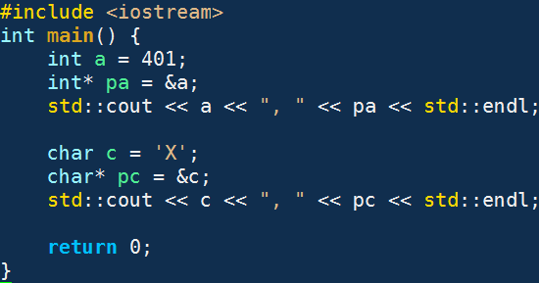

陈年往事
输出结果
为什么不同变量类型，在cout中输出时会有不同的格式呢？
或者说：cout是如何做到对不同类型的变量以不同的格式来输出 呢？

Slide 4
一个新的困惑

Slide 5
新的困惑
#include <iostream>
using namespace std;
struct student {
int id;
float score;
};
int main() {
int id;
float score;
cin >> id >> score;
cout << id << ' ' << score << '\n';
student stu;
cin >> stu; // 有编译错误
cout << stu << '\n'; // 有编译错误
return 0;
}
如何让 cin >> stu; cout << stu; 也能编译通过并正确地运行呢？

Slide 6
温故知新——从发展变化看“当前的形势与任务”
诞生：构造函数
消亡：析构函数
接口：访问权限
共享：静态成员
变化：常量成员
繁衍：拷贝构造
？
接口函数
函数成员
数据成员

Slide 7
繁衍
接口函数
函数成员
数据成员

Slide 8
繁衍 → 传承
接口函数
函数成员
数据成员

Slide 9
繁衍 → 传承 → 永生
接口函数
函数成员
数据成员

Slide 10
繁衍 → 传承 → 永生
轮回
接口函数
函数成员
数据成员

Slide 11
繁衍 → 传承 → 永生
轮回
接口函数
保存与恢复
函数成员
数据成员

Slide 12
繁衍 → 传承 → 永生
轮回
接口函数
保存与恢复
函数成员
数据成员
输出与输入

Slide 13
class_type obj1, obj2;
/// ….
obj2 = obj1;
内容复制
拷贝构造
赋值操作
对象诞生
class_type obj2(obj1);
class_type obj2 = obj1;
接口函数
函数成员
均调用拷贝构造函数
数据成员

Slide 14
重 载 运 算 符 >>=<<
对象内容的“输入输出”

Slide 15
对象类的运算符重载
运算符重载，是一种特殊形式的“函数”，其特殊性表现在：
（1）函数名称的命名： operator @
（2）调用函数的方式：
无需写成 operator @ (obj1, obj2) ， 或
obj1.operator @ ( obj2)
而是 obj1 @ obj2， 如：obj2 = obj1;
再如： cout << obj;
编译器会自动将上述表达式转换成
operator << (cout, obj);
operator = operator << operator >>

Slide 16
>> = <<
流运算符（输入 >> 、输出 << ）
friend ostream & operator << (ostream&, const T&);
friend istream & operator >> (istream&, T&);
// 记住P286中的“标准”实现
赋值运算符（＝）
class T {
// ....
public:
T& operator = (const T&);
};
// 认真阅读P289示例代码之后的说明文字（关于赋值的“常见错误”）

Slide 17
关于重载赋值中一些特殊设置的解释
Type & operator = (const Type& src)
{
//assignment …
return *this;
}
避免发生拷贝构造
能接受编译器自动产生的临时对象
x = (y = z = …)
等价于完成对y赋值后，
再进行x = y
x = y = z = …
支持链式连写

Slide 18
重载赋值运算的"三要"原则
要返回*this的引用
TYPE& TYPE::operator= (const TYPE&);
能支持链式表达式，以便与内建类型保持一致
x=y=z=“Hello”; (i1=i2)=i3;
要为对象的所有数据成员设定正确内容
要检查是否“自己赋值给自己
（1）保证正确：旧对象资源需要释放
（2）保证效率：如果同一对象，不必做了

Slide 19
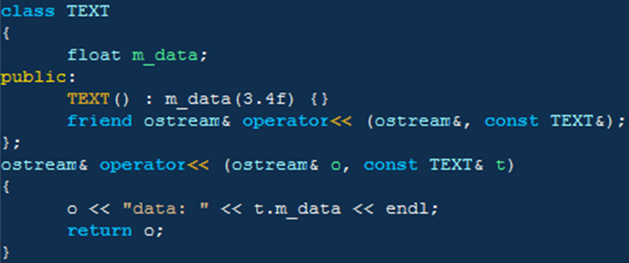
对象输出示例

Slide 20
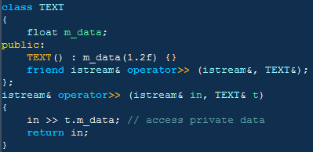
对象输入示例

